Slide 1



Актуальные вопросы педагогической аттестации в 2021-2022 учебном году
Г.М. Шаяхметова
ведущий советник отдела кадровой политики Министерства образования и науки Республики Татарстан

Slide 2


    Федеральный Закон
    «Об образовании в Российской Федерации»
    Статья 49. Аттестация педагогических работников п. 1: аттестация педагогических работников проводится на основе оценки их профессиональной деятельности п. 2 : аттестация педагогических работников на СЗД проводится АК, самостоятельно формируемыми организациями п. 3 : аттестация педагогических работников на 1, высшую категорию проводится уполномоченными органами государственной власти субъектов Российской Федерации п. 4 : порядок проведения аттестации педагогических работников устанавливается федеральным органом исполнительной власти, осуществляющим функции по выработке государственной политики и нормативно-правовому регулированию в сфере образования
Министерство образования и науки Республики Татарстан
2

Slide 3


Закон Республики Татарстан от 22 июля 2013 г. № 68-ЗРТ
"Об образовании"
    п. 4 статьи 4: орган исполнительной власти Республики Татарстан, осуществляющий государственное управление в сфере образования проводит аттестацию в целях установления квалификационной категории педагогических работников организаций, осуществляющих образовательную деятельность и находящихся в ведении Республики Татарстан, педагогических работников муниципальных и частных организаций, осуществляющих образовательную деятельность
Министерство образования и науки Республики Татарстан

Slide 4
Закон Республики Татарстан от 6 июля 2016 г. № 54-ЗРТ
"О внесении изменений в Закон Республики Татарстан "Об образовании"
Принят Государственным Советом РТ
28 июня 2016 года
Министерство образования и науки Республики Татарстан

Slide 5
Закон Республики Татарстан от 6 июля 2016 г. № 54-ЗРТ
"О внесении изменений в Закон Республики Татарстан
"Об образовании"
1. Аттестация в целях установления квалификационной категории педагогических работников организаций, осуществляющих образовательную деятельность и находящихся в ведении Республики Татарстан, педагогических работников муниципальных и частных организаций, осуществляющих образовательную деятельность, проводится аттестационными комиссиями, формируемыми органом исполнительной власти Республики Татарстан, осуществляющим государственное управление в сфере образования, за исключением случаев, предусмотренных частью 2 настоящей статьи.
2. Для проведения аттестации в целях установления квалификационной категории педагогических работников организаций, осуществляющих образовательную деятельность и находящихся в ведении Республики Татарстан, педагогических работников муниципальных и частных организаций, осуществляющих образовательную деятельность, аттестационные комиссии формируются:
в отношении организаций, реализующих образовательные программы в области физической культуры и спорта, - уполномоченным органом исполнительной власти Республики Татарстан в области физической культуры и спорта;
в отношении организаций, реализующих образовательные программы медицинского образования и фармацевтического образования, - уполномоченным органом исполнительной власти Республики Татарстан в сфере охраны здоровья;
в отношении организаций, реализующих образовательные программы в области искусств, - уполномоченным органом исполнительной власти Республики Татарстан в области культуры.".
Министерство образования и науки Республики Татарстан

Slide 6

Виды аттестации
ОБЯЗАТЕЛЬНАЯ АТТЕСТАЦИЯ на СЗД, в рамках которой проводится процедура оценки профессиональных знаний аттестуемых в виде решения педагогических ситуаций, тестирования, напи сания конспекта урока (аттестацию проводит образовательная организация).
АТТЕСТАЦИЯ РУКОВОДИТЕЛЕЙ образовательных организаций (аттестацию проводит учредитель). Применяется тестирование, ассессмент, решение кейсовых задач
ЗАЯВИТЕЛЬНАЯ АТТЕСТАЦИЯ на квалификационную категорию (первую или высшую). Аттестацию проводит аттестационная комиссия МОиН РТ, через оценку профессиональных компетенций в виде тестирования.
Министерство образования и науки Республики Татарстан
6

Slide 7


Показатели высшей категории
Министерство образования и науки Республики Татарстан
7

Slide 8
Учителя предметники высшей категории
Министерство образования и науки Республики Татарстан
8

Slide 9
Районы с показателями высшей категории выше среднереспубликанских
Министерство образования и науки Республики Татарстан
9

Slide 10
Нормативный документ МО и Н РТ,
определяющий задачи по аттестации
на 2021/2022 учебный год
Приказ МО и НРТ
от 13 июля 2021 г. № под- 945/21 «Об итогах аттестации педагогических работников образования РТ в 2020/2021 учебном году и задачах по аттестации на 2021/2022 учебный год»
Министерство образования и науки Республики Татарстан
10

Slide 11
Выполнение данного приказа по состоянию
5. Рекомендовать руководителям муниципальных органов управления образованием Республики Татарстан:
проанализировать итоги аттестации, разработать мероприятия (дорожную карту) по повышению профессиональной компетентности педагогических работников, эффективности и качества педагогического труда;
план работы по аттестации педагогических работников образовательных организаций соответствующего муниципального образования на 2021-2022 учебный год представить в отдел кадровой политики Министерства образования и науки Республики Татарстан до 30 сентября 2021 года
Министерство образования и науки Республики Татарстан
11

Slide 12
Выполнение данного приказа по состоянию на 22.09.2021
15 районов
Министерство образования и науки Республики Татарстан
12

Slide 13

в 2021 году
педагогическая аттестация на портале edu.tatar.ru
С использованием ЕПГУ
Педагог
Муниципальный район
МОиН РТ
Эксперты
Образовательная организация
Министерство образования и науки Республики Татарстан

Slide 14
1 задача по аттестации
на 2021/2022 учебный год
Для ОО:
проведение аттестации на СЗД
в педагогических коллективах провести разъяснительную работу о необходимости составления индивидуальных планов повышения профессионального уровня на следующий межаттестационный период, на основании этого перспективный план повышения квалификации педагогов в организации, в районе
Министерство образования и науки Республики Татарстан
14

Slide 15
2 задача по аттестации
на 2021/2022 учебный год
Обязательная аттестация руководителей образовательных организаций на СКТ
Министерство образования и науки Республики Татарстан
15

Slide 16
3 задача по аттестации
на 2021/2022 учебный год – установление категорий
Для ОО:
организовать предварительное изучение со всеми кураторами педагогической аттестации Руководства по работе с формами документов по аттестации в информационной системе «Электронное образование в Республике Татарстан»
(интерфейс кураторов)
довести до сведения всех аттестуемых педагогов своевременно внесение изменений в процедуры проведения аттестации, обновить аттестационные уголки, образцы документов, журналы регистрации заявлений!
Ознакомить после экспертизы
с ЭЗ в течение 3 дней!
Министерство образования и науки Республики Татарстан
16

Slide 17
4 задача по аттестации
на 2021/2022 учебный год
Муниципальным кураторам!
обеспечить качественную работу внешних экспертов, проинструктировать внутренних экспертов
(скорректировать список внешних экспертов, если 2 предмета, 2 раза заполнить в системе)
Министерство образования и науки Республики Татарстан
17

Slide 18
Для решения этих задач КУРАТОРАМ ОО необходимо: оказывать методическую и консультационную поддержку педагогическим работникам при прохождении процедур аттестации активизировать работу по обобщению педагогического опыта работников образовательных организаций Приоритетные направления кадровой политики
Министерство образования и науки Республики Татарстан
18

Slide 19
КУРАТОРАМ ОО: Разработать и утвердить перспективный план проведения аттестации педагогических работников в организации, с учетом качества образования, результативности работы каждого педагога Приоритетные направления кадровой политики
Министерство образования и науки Республики Татарстан
19

Slide 20
КУРАТОРАМ ОО: Контролировать разработку и утверждение у каждого педагога, имеющего квалификационную категорию, индивидуальный план работы на межаттестационный период по повышению профессионального уровня, размещение этих планов в Личных кабинетах
Министерство образования и науки Республики Татарстан
20

Slide 21
Муниципальным кураторам: Обязательно заполнять поля «Предложения » и «Рекомендации» Есть возможность распечатать протокол, приказ своего района. Обратите внимание педагогов на оповещения сверху в личном кабинете! Этот срок для аттестационной комиссии, а не для педагога!
Министерство образования и науки Республики Татарстан
21

Slide 22
Муниципальным кураторам: Обновить список экспертов в Системе до 30.09.2021( учесть всех аттестуемых) Проведите с ними обучение, инструктаж (заключение, листы, баллы чтоб совпадали) ИРО обучит до 30.10.2021 Заранее выявить, кто подлежит экспертизе, будут работать эксперты своего района.
Министерство образования и науки Республики Татарстан
22

Slide 23
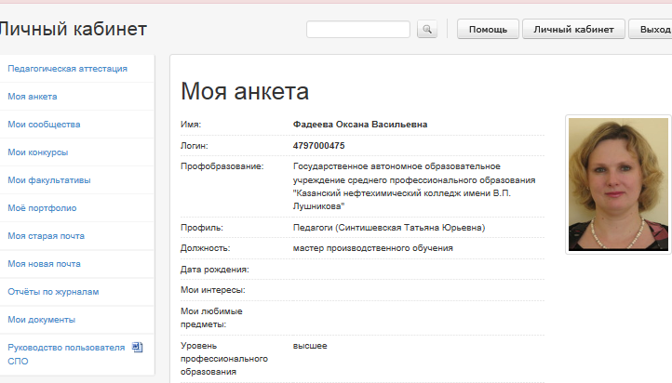
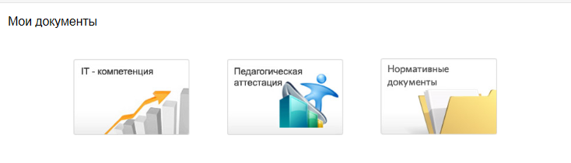
КОМПЬЮТЕРНОЕ ТЕСТИРОВАНИЕ
ТАКЖЕ НА ПОРТАЛЕ edu.tatar.ru
Компьютерное тестирование педагогических работников -
через личный кабинет педагога
в 2021 году
Проходят все аттестуемые педагоги, порядок и место определяет экспертная комиссия района
(с 1 по 13 ноября)
Министерство образования и науки Республики Татарстан

Slide 24
Тесты для СПО НА ПОРТАЛЕ edu.tatar.ru
с 2015 года
Напоминаем:
Тесты для СПО по решению Совета директоров обобщены по 3 направлениям:
Технический
Экономический
Гуманитарный
Аттестуемый выбирает близкий по своему направлению
Министерство образования и науки Республики Татарстан

Slide 25
Документы на категорию:
1. Заявление заявителя о проведении аттестации в целях установления квалификационной категории (электронное).
2. Копия аттестационного листа по итогам предыдущей аттестации заявителя на высшую категорию.
3. Документ о ведении инновационной деятельности на высшую квалификационную категорию.
4. Документ, подтверждающий участие обучающихся (воспитанников) аттестуемого педагогического работника в олимпиадах, смотрах, конкурсах, соревнованиях, проходивших в течение последних пяти лет перед аттестацией на высшую квалификационную категорию (не более одного подтверждающего документа на 1-2 л.).
5. Карта результативности аттестуемого работника.
6. Аттестуемые, подлежащие экспертизе, дополнительно прикрепляют лист самооценки.
Министерство образования и науки Республики Татарстан

Slide 26
Документальное подтверждение высшей категории
допускается представление документа, подтверждающий инновационную деятельность претендента на высшую категорию (рецензия, отзыв на инновационную разработку, титульный лист публикации в республиканском или федеральном научно-методическом издании, или документ, удостоверяющий участие аттестуемого работника в республиканском или федеральном методическом конкурсе, проведенном в течение последних 5 лет и др.) (не более одного подтверждающего документа на 1 л.).
Министерство образования и науки Республики Татарстан

Slide 27
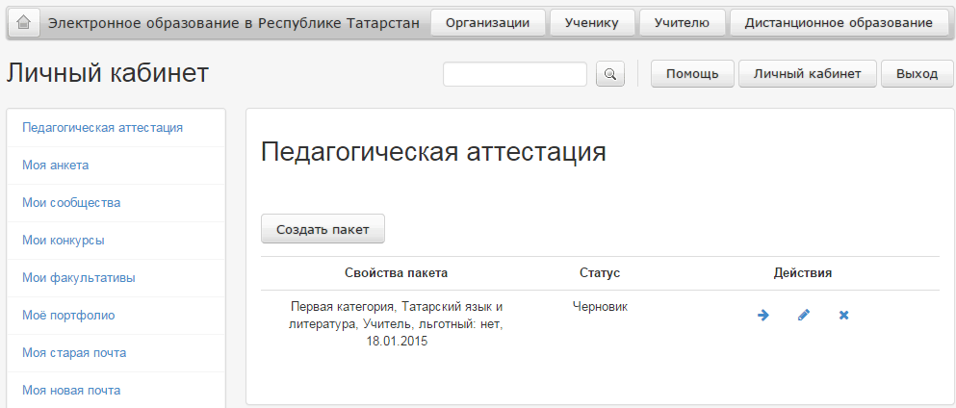
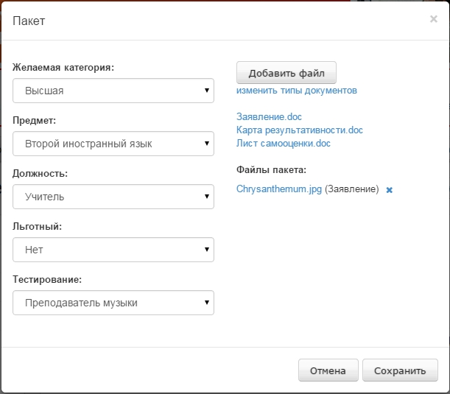


ТИПИЧНЫЕ ОШИБКИ:
(Интерфейс педагога)
Должность – коррек.
Льготный – все допускают
Тестирование – СПО, коррек, предметы
Заявление
Переход на компьютерное тестирование
Результат тестирования
Министерство образования и науки Республики Татарстан
Notes:
ЛК педагога - Педагогическая аттестация - Создать пакет
При создании пакета необходимо выбрать из списка –
- заявленную категорию,
- предмет (для школ и СПО)
- должность
- указать наличие льготы.
Приложить электронные документы
- заявление
- карту результативности
- справку о прохождении тестирования
-др. документы.
Пакет можно формировать поэтапно в удобное время.
Пакет можно отправить куратору ОО или удалить

Slide 28
Экспертиза профессиональной деятельности аттестуемых
С 2018 года
экспертиза проводится в новом режиме
система выбирает 2 экспертов для аттестуемого
эксперты проводят экспертизу аттестуемых из своего района
Внутренние эксперты проводят очную экспертизу у аттестуемых, внешние – заочную
Министерство образования и науки Республики Татарстан
28

Slide 29

Сроки процедур аттестации
этап | функции | начало | окончание
1 | Подача заявлений, дополнение пакета подтверждающими документами | 01.10.2021 | 29.10.2021
2 | Работа кураторов ОО и МР | 01.10.2021 | 29.10.2021
3 | Работа куратора МОиН РТ | 01.10.2021 | 29.10.2021
4 | Профтестирование | 01.11.2021 | 13.11.2021
5 | Экспертиза пакетов | 15.11.2021 | 30.11.2021
6 | Работа АК РТ | 01.12.2021 | 28.12.2021
7 | Мониторинг | 01.01.2022 | 09.01.2022

Slide 30
Аттестация
в октябре – декабре 2020 года
I этап подача и приём заявлений на аттестацию | II этап Проведение аттестации (для заявлений со статусом: Утверждено)
Заполнение заявления (указать желание об участии на заседании атт. комиссии обязательно) | Прохождение компьютерного тестирования (с 1 по 13 ноября)
Формирование пакета документов | Экспертиза для пакетов со свойством – «не льготный» (с 15 по 30 ноября) Внутренний эксперт Внешний эксперт
Согласование в образовательной организации, муниципальном районе и МОиН РТ (Утверждено/Отклонено) | Работа аттестационной комиссии (с 1 по 28 декабря)
Министерство образования и науки Республики Татарстан

Slide 31
Примерный график заседания ЭК АК МОиН РТ: с 13 по 18 декабря – на первую категорию в муниципальных районах
Министерство образования и науки Республики Татарстан
31

Slide 32
Примерный график заседания АК МОиН РТ: с 27 по 29 декабря – на высшую категорию в МОи Н РТ
Министерство образования и науки Республики Татарстан
32

Slide 33
План-график педагогической аттестации на 2020/2021 учебный год
Прием заявлений
Экспертиза
Итоги аттестации
Периоды проведения аттестации
2021 год | 2022 год
октябрь | январь
ноябрь | февраль
декабрь | март
Министерство образования и науки Республики Татарстан
Notes:
Общее кол ведомств – 13, из них 4 РФ
РТ - МОиН РТ, МДМиС РТ, Минкульт, Минздав, МИС РТ, Минтруд, Министерство сельского хозяйства и продовольствия, Министерство лесного хозяйства, Татпотребсоюз
РФ - ЦБ РФ, МОиН РФ, МЗ РФ, МК РФ
2. Прочие организации – это детские дома, реабилитационные центры, межшкольные комбинаты, детские приюты и др.

Slide 34

Актуальные задачи по организации и проведению
педагогической аттестации в 2021/2022 учебном году
Постановление КМ РТ от 13.04.2021 N 242
"Об утверждении плана мероприятий по переходу на предоставление социально значимых государственных услуг, услуг, предоставляемых государственными учреждениями Республики Татарстан, в которых размещается государственное задание (заказ), в электронной форме"
(вместе с "Перечнем муниципальных услуг, предлагаемых к внедрению в пилотных муниципальных образованиях Республики Татарстан, в части перехода на предоставление в электронной форме")
34
Министерство образования и науки Республики Татарстан

Slide 35
Актуальные задачи по организации и проведению
педагогической аттестации
.«Об утверждении «Дорожной карты» цифровой трансформации социально значимых государственных услуг в сфере образования в 2021 году»».
35
Министерство образования и науки Республики Татарстан

Slide 36
Цели и задачи проведения пилотной апробации
В рамках работы по обновлению системы квалификационных категорий педагогических работников предложено внесение изменений в Порядок проведения аттестации педагогических работников организаций, осуществляющих образовательную деятельность (приказ Минобрнауки России от 7 апреля 2014 г. № 276), путем включения двух дополнительных (к имеющимся первой и высшей) квалификационных категорий: «педагог-методист» и «педагог-наставник».
Пилотная апробация установления квалификационных категорий «педагогметодист» и «педагог-наставник» (далее – пилотная апробация) проводится в соответствии с мероприятием 30 распоряжения Правительства Российской Федерации от 31 декабря 2019 г. № 3273-р (в редакции распоряжения Правительства Российской Федерации от 7 октября 2020 г. № 2580-р).
В соответствии с Основными принципами национальной системы профессионального роста педагогических работников Российской Федерации, включая национальную систему педагогического роста, установленными распоряжением Правительства Российской Федерации от 31 декабря 2019 г. № 3273-р (в редакции распоряжения Правительства Российской Федерации от 7 октября 2020 г. № 2580-р), мероприятие 29.
36
Министерство образования и науки Республики Татарстан

Slide 37
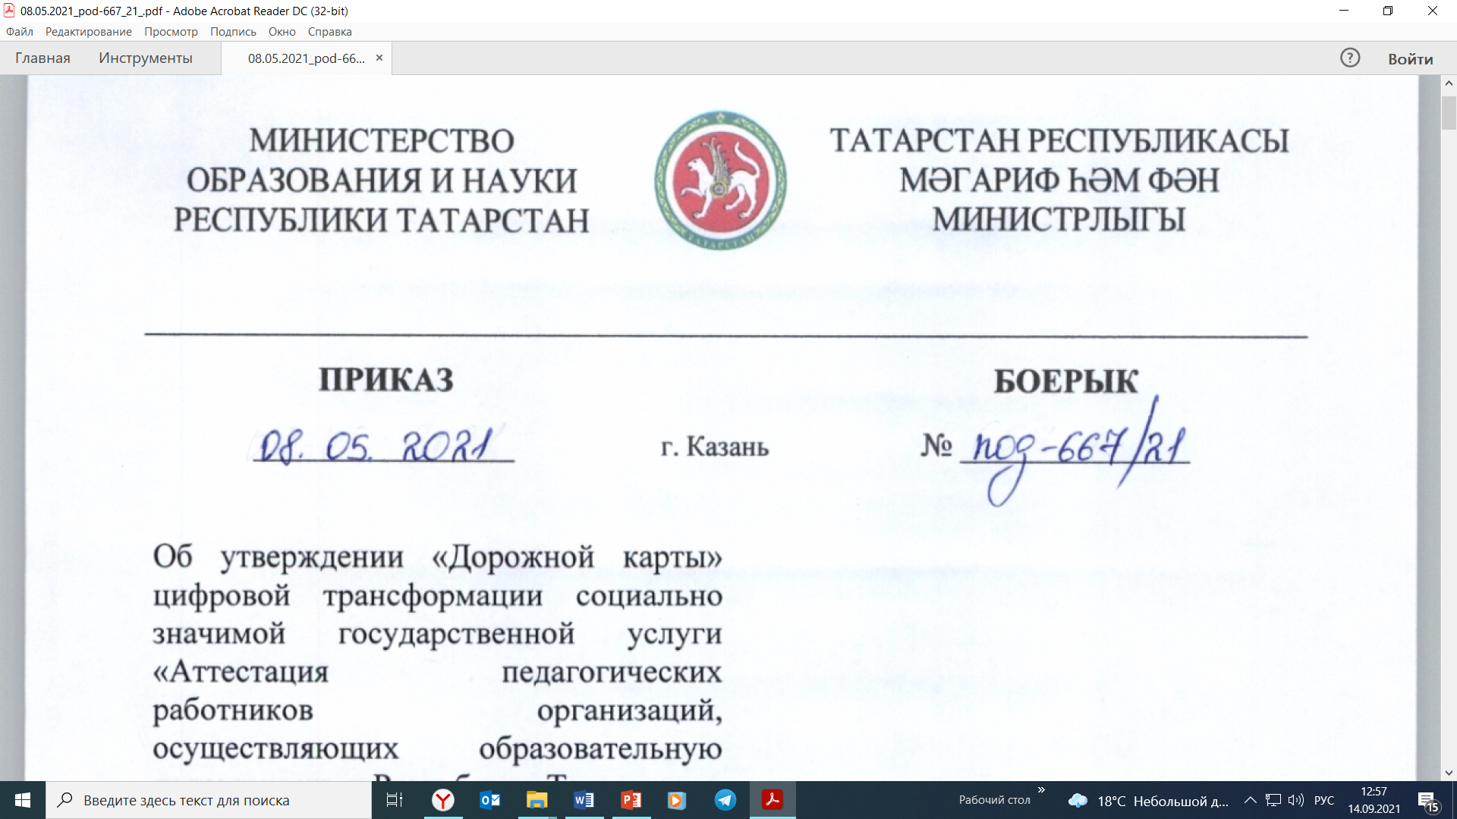
Пилотная апробация по аттестации
на 2021/2022 годы
37
Министерство образования и науки Республики Татарстан

Slide 38
Пилотная апробация в 2021 -2022 у.г.
по установлению педагогическим работникам организаций, осуществляющих образовательную деятельность, новых квалификационных категорий
«педагог-методист» и
«педагог-наставник»
Министерство образования и науки Республики Татарстан

Slide 39
Первый этап: с 1 сентября 2021 г. по 30 декабря 2021 г.
Второй этап: с 10 января 2022 г. по 1 июня 2022 г.
Взаимодействие:
федеральный оператор –
участники пилотной апробации
(через личные кабинеты
на Интернет-ресурсе)
Министерство образования и науки Республики Татарстан

Slide 40
Пилотная апробация по аттестации
на 2021/2022 годы
Список территории пилотной апробации
Азнакаевский муниципальный район
Альметьевский муниципальный район
Буинский муниципальный район
Сабинский муниципальный район
г. Набережные Челны
Чистопольский муниципальный район
Московский район г.Казани
Вахитовский район г.Казани
Ново- Савиновский район г.Казани
Советский район г.Казани
Министерство образования и науки Республики Татарстан

Slide 41
Сайт Министерства образования
и науки Республики Татарстан
www. mon.tatar.ru
Раздел /Деятельность/ Государственные услуги/ Предоставление государственной услуги по аттестации педагогических работников/ Нормативные документы/Приказы по итогам/
41

Slide 42
https://edu.tatar.ru/
Раздел /Педагогическая аттестация/ /Нормативные документы/Общие/Приказы по проведению и об итогах (по периодам)/
42

Slide 43
Сайт Министерства образования
и науки Республики Татарстан
www. mon.tatar.ru
Раздел /Деятельность/ Кадровая политика/ Кадровая политика отрасли/Педагогическая аттестация/Тесты
43

